Slide 1

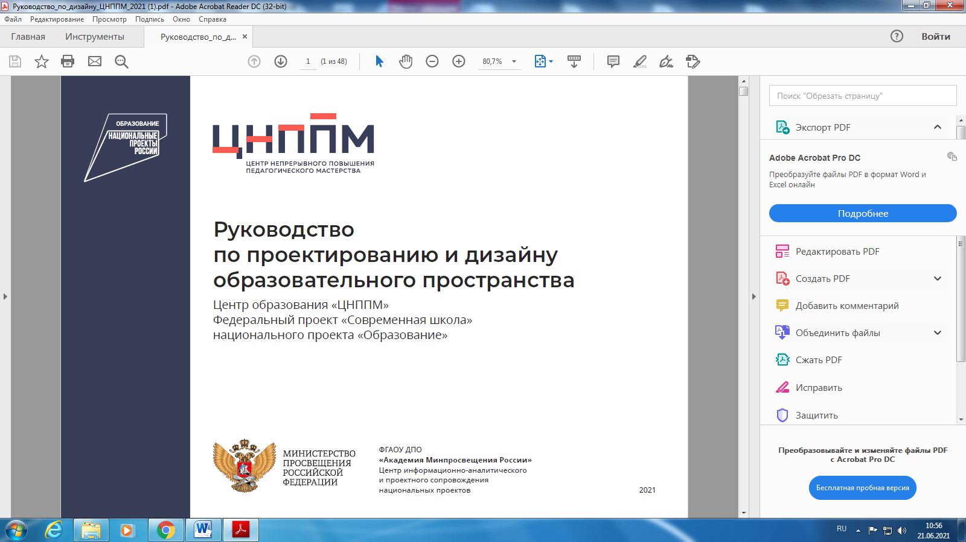
Приморский краевой институт развития образования Центр непрерывного повышения профессионального мастерства Региональный наставнический центр Развитие системы наставничества в Приморском крае. Организация подготовки ОО к федеральному мониторингу реализации целевой модели наставничества в соответствии с методическими рекомендациями Министерства просвещения РФ
Сеничева Юлия Алексеевна, гл. эксперт ЦНППМ ПК ИРО, yasen65@mail.ru, 89242518521

Slide 2
Год педагога и наставника
Президент Российской Федерации Владимир Путин подписал указ «в целях признания особого статуса педагогических работников, в том числе осуществляющих наставническую деятельность». Цель развития системы наставничества - обеспечение непрерывного профессионального роста и профессионального самоопределения педагогических работников, самореализации и закрепления в профессии, включая молодых/начинающих педагогов.

Slide 3
Региональный наставнический центр https://pkiro.ru/activities/proekty/regionalnyj-nastavnicheskij-czentr-primorskogo-kraya/
Приморский клуб пеликанов
https://pkiro.ru/activities/cnppm/pelican/ ПК ИРО
https://t.me/TeacherOfTHEyearPrimorye Телеграм
Ассоциация наставников
https://pkiro.ru/activities/proekty/regionalnyj-nastavnicheskij-czentr-primorskogo-kraya/#link-popup-nastavniki
Ассоциация молодых педагогов Приморского края
https://pkiro.ru/activities/cnppm/pelican/ сайт ПК ИРО
https://t.me/teacheroffareast Телеграм
Региональные наставнические команды
https://pkiro.ru/activities/cnppm/regionalnye-nastavnicheskie-komandy/

Slide 4
О планах регионального наставнического центра https://pkiro.ru/activities/proekty/regionalnyj-nastavnicheskij-czentr-primorskogo-kraya/
Вебинар «Сетевое взаимодействие как эффективная форма реализации горизонтального обучения в контексте становления региональной целевой модели наставничества» 27.10.2022
Проект-сессия «Эффективные механизмы развития муниципальных систем наставничества в Приморском крае» 12.10.2022

Slide 5
Конкурс на брендовый знак наставнического движения в Приморском крае (октябрь 2022)
Региональный конкурс наставнических практик «Формула успеха» как эффективный ресурс выявления и диссеминации инновационного опыта. (декабрь 2022 - январь 2023)
Краевой Фестиваль наставнических практик-2023 17.02.2023
Форум «Педагогические горизонтали ДВ-2023» (презентация и диссеминация лучших практик горизонтального обучения: сетевые наставнические команды, центры «Точки роста», участники проекта «Школы Минпроса» 31 марта 2023 года

Slide 6
Распоряжение Минпросвещения России от 25.12.2019 N Р-145 "Об утверждении методологии (целевой модели) наставничества обучающихся для организаций, осуществляющих образовательную деятельность по общеобразовательным, дополнительным общеобразовательным и программам среднего профессионального образования, в том числе с применением лучших практик обмена опыта между обучающимися
Региональная целевая модель наставничества в ПК «О внедрении методологии (целевой модели) наставничества обучающихся для организаций, осуществляющих образовательную деятельность по общеобразовательным, дополнительным общеобразовательным и программам СПО» (приказ Минобразования ПК №789-а от 23.07.2020)

Slide 7
Планируемые результаты ЦМН
Доля детей и молодежи от 10 до 19 лет, вошедших в программы наставничества в роли наставляемых ( от 10 до 70 % от общего числа);
Доля детей и молодежи от 15 до 19 лет, вошедших в программы наставничества в роли наставников ( от 2 до 10 % от общего числа);
Доля молодых специалистов (от 0 до 3 лет) в роли наставляемого(от 10 до 70% от общего числа)
Количество предприятий от общего количества организаций, вошедших в программы наставничества и предоставивших своих наставников (от 2 до 10%)
Уровень удовлетворенности наставляемых участием в программах наставничества (опросный) от 55 до 85%;
Уровень удовлетворенности наставников участием в программах наставничества (опросный) от 55 до 85%;

Slide 8
Оценка результативности внедрения (применения) системы (целевой модели) наставничества
Ожидаемые результаты :
разработка, апробация и внедрение персонализированных программ наставничества для педагогических работников с учетом потребностей их профессионального роста и выявленных профессиональных затруднений;
создание электронного банка наставничества, доступного для взаимодействия педагогов в рамках наставнических практик вне зависимости от их места работы и проживания (открытое наставничество);
создание материалов мониторинга оценки эффективности осуществления персонализированных программ наставничества;
увеличение доли педагогов, вовлеченных в процесс наставничества;

Slide 9
Система наставничества как инструмент повышения качества образования
Задачи:
Реализация различных моделей!!! наставничества обучающихся.
Формирование и пополнение банка программ наставничества.
Формирование баз наставников и наставляемых.
Формирование банка лучших наставнических практик, тиражирование и диссеминация инновационного опыта (Региональный конкурс «Формула успеха», краевой фестиваль наставнических практик, Форум «Педагогические горизонтали ДВ-23).

Slide 10
Инновационные формы наставничества (Методрекомендации Мипроса)
привлечение молодых педагогов к выполнению роли наставника по отношению к более опытным педагогам с целью преодоления их профессиональных затруднений;
реализация индивидуальных траекторий (индивидуализация запросов от наставляемых), выбор форм и видов наставничества «под запрос»;
использование групповых форм наставничества;
взаимодействие наставников и наставляемых в рамках тематических проектов/проектной деятельности (целевые интенсивы, онлайн-марафоны от наставников, разработка дистанционных курсов, запись видеороликов и др.);
сетевую инициативу (взаимодействие с сетевыми партнерами, другими образовательными организациями, педагогическими вузами и организациями СПО, ЦНППМ ПР и др.);
− виртуальное пространство многоуровневого сетевого наставничества и взаимодействия (формирование электронной базы наставничества, совместные интернет-проекты, консультации, конкурсы и пр.);
− привлечение внешних компетентных наставников и экспертов. (заявка в произвольной форме yasen65@mail.ru ( ФИО, должность, место работы Сеничевой Ю.А, руководителю РНЦ)

Slide 11
Как работает целевая модель наставничества в Приморском крае?
Изменение традиционных форматов наставничества:
1) Разработка и реализация программ наставничества для обучающихся («учитель-ученик», «ученик- ученик» - непродуктивный формат «один-один» в формат «наставник –группа»
2) Преобразование основных форм и моделей методологии наставничества:
а) как вариант модель «Учитель – учитель» реализуется в формате «Школа в школе». Это формат работает в городских муниципальных образованиях, где много молодых специалистов. Автор модели – ММС Артемовского ГО. Здесь создана и функционирует в рамках наставнического проекта, муниципальная сетевая школа молодого педагога, которая включает школьные локации по разные профессиональные компетенции. Местом презентации проектов молодых, работающих в школе 1 год, является Фестиваль «Диалог педагогических идей. Мои первые проекты», где школьные наставники курируют проекты молодых, которые для них являются актуальными, личностно и профессионально значимыми на основе выявленных профессиональных дефицитов. Формой презентации результатов проектов для работающих 2-3 года является Бенефис «Профессиональное становление молодого педагога».
б) в формате «методической матрешки»: ОО, ММС, региональная система наставничества (опыт является открытым для педагогов края (каждый педагог имеет возможность получить доступ к лучшим педагогическим практикам и использовать их в своей деятельности) https://disk.yandex.ru/d/H9c8Gf-DwggFqQ .

Slide 12
Изменение традиционных форматов наставничества:
в) модели «Учитель-учитель» - в модель «Мастер – мастеру» (лидер, обладающий определенными компетенциями, осуществляет наставничество для педагогов, имеющих профессиональные дефициты в данной области, но владеющих другими педагогическими компетенциями). Дефицит учителей-предметников естественнонаучного направления в ряде муниципалитетов Приморского края обусловил разработку модели запуска и эффективного функционирования центров «Точка роста», которая прошла успешную апробацию и показала хорошие результаты в области формирования методических компетенций педагогов центров естественнонаучной направленности «Точка роста» в трехкомпонентной системе: образовательная организация, муниципальная методическая система и региональная система непрерывного повышения профессионального мастерства (в рамках единой дорожной карты, обеспечивающей инновационные форматы повышения квалификации педагогов «Точки роста»).Надеждинский МР, МБОУ СОШ №1.

Slide 13
Конструкт региональной системы наставничества – проектный подход
Изменение традиционных форматов наставничества:
г ) классической модели «Наставник – молодой педагог» в модель «сетевые наставнические команды». Команды двухуровневые или двухстатусные: региональные и муниципальные команды. Общая характеристика заключается в том, что вокруг сетевого наставника собирается команда молодых педагогов под определенную проектную или инновационную идею, задачу и реализуют под ключ, внедряя в собственную образовательную деятельность.
Включение педагогов-лидеров общественного мнения в наставническую деятельность (деятельность регионального методического актива) - тиражирование модели на муниципальном уровне. (25% молодых не имеют наставников)
в формате сетевых наставнических команд https://pkiro.ru/activities/cnppm/regionalnye-nastavnicheskie-komand/

Slide 14
Региональные наставнические команды
Сетевые проекты наставнических команд
«Учебное исследование как инструмент постановки и решения субъективно новых задач»
«Конструкторское бюро: развиваем читательские навыки»
"Цифровой сёрфинг"
«Сетевая краеведческая школа «Мое Приморье» «Методический портфолио: формируем функциональную грамотность школьников»
«Оценивание для учения и обучения»
«Учимся, действуя!»
«Геймификация как способ повышения учебной мотивации»
«Творческий подход в практике социальных проектов»
«Ученические проекты – потенциал личностного развития ученика и учителя»
"Сотрудничество школы и ВУЗа как условие успешной адаптации и подготовки молодых педагогов"
Социальный благотворительный проект "Ракушка Добра», «БлагоДарю»
Куратор Рябец Галина Михайловна 89143412424

Slide 15
Срок внедрения системы наставничества педагогических работников в образовательных организациях Российской Федерации – конец 2022 года. Федеральный мониторинг декабрь - 2022 года Региональный мониторинг – октябрь 2022 года РУМ (мониторинг реализации программ наставничества) – показатели по поддержке молодых педагогов/реализации программ наставничества педагогических работников
Наставничество – форма обеспечения профессионального становления, развития и адаптации к квалифицированному исполнению должностных обязанностей лиц, в отношении которых осуществляется наставничество .
Наставник и наставляемый– участники персонализированной программы наставничества.
Развитие практик наставничества с внедрением новой квалификационной категории «педагог-наставник».
Нематериальные способы стимулирования
учтена при проведении аттестации, выдвижении на профессиональные конкурсы в качестве членов жюри;
представление к награждению ведомственными наградами, поощрение в социальных программах

Slide 16
Октябрь 2022 года
Предварительное мониторинговое исследование реализации целевой модели наставничества в соответствии с методическими рекомендациями Министерства просвещения РФ.

Slide 17
Результаты мониторинга (февраль 2022) по реализации программ наставничества педагогических работников и поддержке молодых педагогов в общеобразовательных организациях Приморского края https://pkiro.ru/wp-content/uploads/2021/03/analiticheskaya-spravka-k-monitoringu-programm-nastavnichestva.pdf
32 муниципалитета (Ольгинский МР).
Куратор ОО - в 10 муниципалитетах– есть во всех ОО, в 2 –нет, 20 – частично.
Есть наставник - в 14 муниципалитетах у всех молодых педагогов, в 1 – нет, в 17 – частично, из них более 50% - в 11 муниципалитетах (24% молодых педагога не имеют наставников).
муниципальный банк программ наставничества в ОО – в 15 муниципалитетах есть, в 17 –нет.
муниципальный банк наставнических практик – в 4 муниципалитетах есть, в 28 – нет.
Муниципальный план по организации и проведению комплекса тематических мероприятий – в 12 муниципалитетах есть, 19 –нет, 1- частично.

Slide 18
МЕТОДИЧЕСКИЕ РЕКОМЕНДАЦИИ ПО РАЗРАБОТКЕ И ВНЕДРЕНИЮ СИСТЕМЫ (ЦЕЛЕВОЙ МОДЕЛИ) НАСТАВНИЧЕСТВА ПЕДАГОГИЧЕСКИХ РАБОТНИКОВ В ОБРАЗОВАТЕЛЬНЫХ ОРГАНИЗАЦИЯХ. 2021

Slide 19
Внутренний контур - ОО
Образовательная организация признается реализующей систему наставничества педагогических работников при наличии документов образовательной организации, утверждающих положение о системе наставничества педагогических работников в образовательной организации.
Общие руководство и контроль за организацией и реализацией целевой модели наставничества осуществляет руководитель образовательной организации.
Куратор реализации программ наставничества
Методическое объединение (МО) /совет наставников

Slide 20
Ожидаемые результаты реализации ЦМН в ОО - мониторинг
непрерывный профессиональный рост, личностное развитие и самореализацию педагогических работников;
рост числа закрепившихся в профессии молодых/начинающих педагогов;
развитие профессиональных перспектив педагогов старшего возраста в условиях цифровизации образования;
методическое сопровождение системы наставничества образовательной организации;
цифровую информационно-коммуникативную среду наставничества;
обмен инновационным опытом в сфере практик наставничества педагогических работников.

Slide 21
Кого считать наставляемыми
молодых/начинающих педагогов;
педагогов, приступивших к работе после длительного перерыва;
педагогов, находящихся в процессе адаптации на новом месте работы;
педагогов, желающих повысить свой профессиональный уровень в определенном направлении педагогической деятельности;
педагогов, желающих овладеть современными IT-программами, цифровыми навыками, ИКТ-компетенциями и т.д.;
педагогов, находящихся в состоянии профессионального, эмоционального выгорания;
педагогов, испытывающих другие профессиональные затруднения и осознающих потребность в наставнике;
стажеров/студентов, заключивших договор с обязательством последующего принятия на работу и/или проходящих стажировку/практику в образовательной организации.

Slide 22
Обязательные документы ОО
Приказ «Об утверждении положения о системе наставничества педагогических работников в образовательной организации»
(с приложениями:
1. Положение о системе наставничества педагогических работников в образовательной организации
2. Дорожная карта (план мероприятий) по реализации Положения о системе наставничества педагогических работников в образовательной организации).
Приказ(ы) о закреплении наставнических пар/групп с письменного согласия их участников на возложение на них дополнительных обязанностей, связанных с наставнической деятельностью
Персонализированная программа наставничества (пояснительная записка, план мероприятий)

Slide 23
Персонализированная программа наставничества
является краткосрочной (от 3 месяцев до 1 года, при необходимости может быть продлена);
создается для конкретной пары/группы наставников и наставляемых;
разрабатывается совместно наставником и наставляемым, или наставляемый знакомится с разработанной наставником программой.
Персонализированная программа наставничества включает описание форм и видов наставничества, участников наставнической деятельности, направления наставнической деятельности и перечень мероприятий, нацеленных на устранение выявленных профессиональных затруднений наставляемого и на поддержку его сильных сторон.

Slide 24
Пояснительная записка: параметры взаимодействия наставника и наставляемого (на индивидуальной или групповой основе): описание проблемы, цели и задачи наставничества, описание возможного содержания деятельности наставника и наставляемого, сроки реализации программы наставничества, промежуточные и планируемые результаты, расписание встреч, режим работы (онлайн, очный, смешанный), условия обучения и т.д.
План мероприятий: основные направления наставнической деятельности (научно-теоретические, нормативные правовые, предметно-профессиональные, психолого-педагогические, методические, ИКТ-компетенции, цифровизация образования, внеурочная и воспитательная деятельность, здоровьесбережение обучающихся) и события.

Slide 25
Объекты мониторинга
Оценка показателей системы наставничества в ОО и деятельности ММС
Школа (сайт):
Положение о системе наставничества
Приказы о назначении/закреплении наставника за наставляемым/группой наставляемых, куратора наставничества
Персонализированные программы наставничества различных форм
Банк наставнических практик различных форм
Комплексный план/дорожная карта/тематических мероприятий (образец в методрекомендациях).

Slide 26
Оценка показателей системы наставничества в ОО
Обеспечение потребности молодых педагогов в наставниках
Муниципальный реестр наставников и наставляемых
Муниципальный Банк персонализированных программ наставничества
Муниципальный Банк наставнических практик
Муниципальный комплексный план/дорожная карта/тематических мероприятий.

